Slide 1
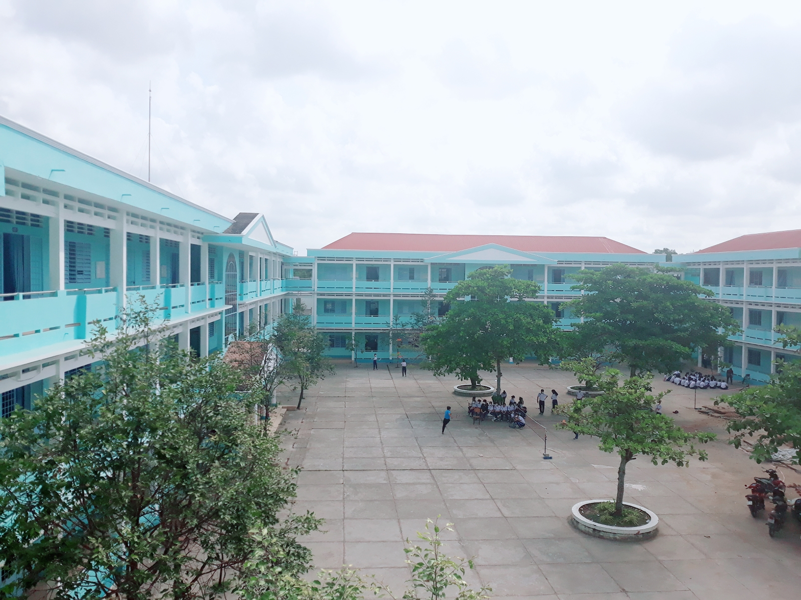
GV: LÊ THỊ THANH PHƯƠNG

Slide 2
Bài 2. NHỮNG Ô CỬA NHÌN RA CUỘC SỐNG
(Truyện lãng mạn và hiện thực)
Đọc kết nối chủ điểm :LÁ DIÊU BÔNG (Hoàng Cầm)
Hướng dẫn đọc mở rộng: CUỘC GĂP GỠ TÌNH CỜ
(Trích Đêm mười ba) Hi-gu-chi I-chi-y-ô.
Thời gian thực hiện: 1 tiết

Slide 3
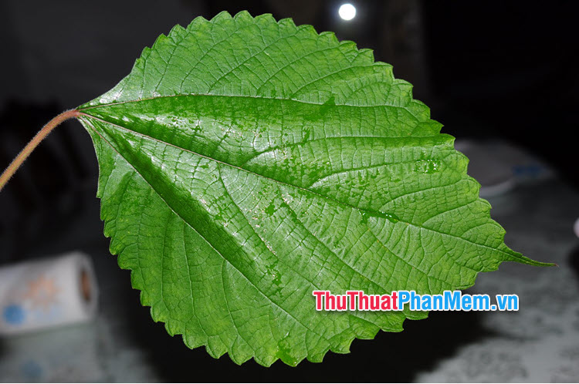
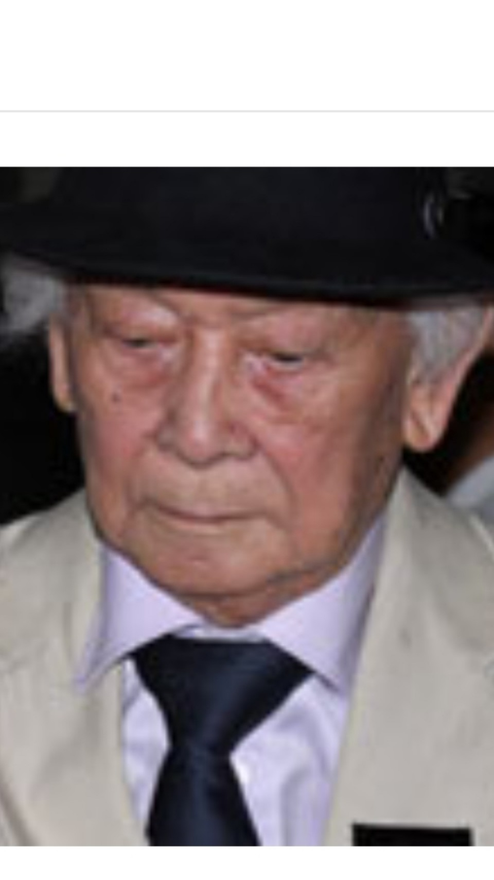
văn bản Lá Diêu bông
Câu 1: Hai đoạn thơ đầu có:
– Những hình ảnh (váy Đình Bảng, đồng chiều, cuống rạ, chị thẩn thơ đi tìm, lá Diêu Bông,…) và những từ ngữ chỉ trạng thái (thẩn thơ, chau mày) của “chị” cho thấy tâm tư khao khát tìm kiếm tình yêu, hạnh phúc của người chị.

Slide 4

– Những hình ảnh này hiện lên qua đôi mắt của chủ thể trữ tình “em”, cho ta thấy được cái nhìn chăm chú, dõi theo không rời của chủ thể trữ tình đối với “chị” → Thể hiện tình cảm ngây thơ trong sáng của một cậu bé mới lớn đối với người chị duyên dáng vùng Kinh Bắc quê nhà.

Slide 5
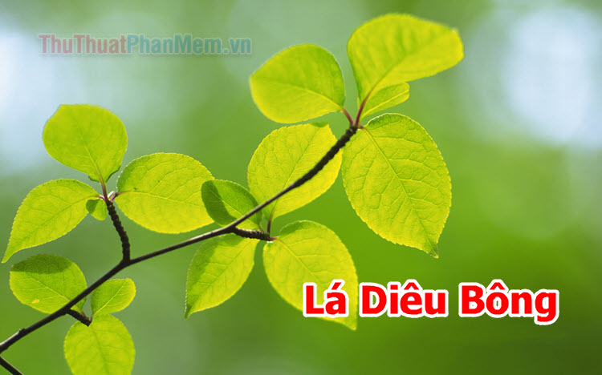
– Biện pháp tu từ điệp cấu trúc và những hình ảnh, chi tiết đáng chú ý trong bốn đoạn thơ tiếp theo:
+ Phép điệp cấu trúc “… Em tìm thấy lá” kết hợp với sự liệt kê hàng loạt mốc thời gian cho thấy tuy thời gian thay đổi nhưng hành động không thay đổi → Đó là hành trình kiên trì, nhẫn nại theo đuổi tình yêu và hạnh phúc của chủ thể trữ tình, mặc dù chỉ là một hi vọng mong manh.

Slide 6

+ Phép điệp cấu trúc Chị + “chau mày”/ “lắc đầu…”: cho thấy những phản ứng của “chị” tăng tiến dần, ban đầu là từ chối chiếc lá của em (chau mày đâu phải lá Diêu Bông), sau đó từ chối trả lời (lắc đầu trông nắng vãn bên sông), từ chối cả câu đố năm nào (cười xe chỉ ấm trôn kim) và cuối cùng từ chối cả tiếp xúc với chủ thể trữ tình (xoè tay phủ mặt Chị không nhìn).

Slide 7
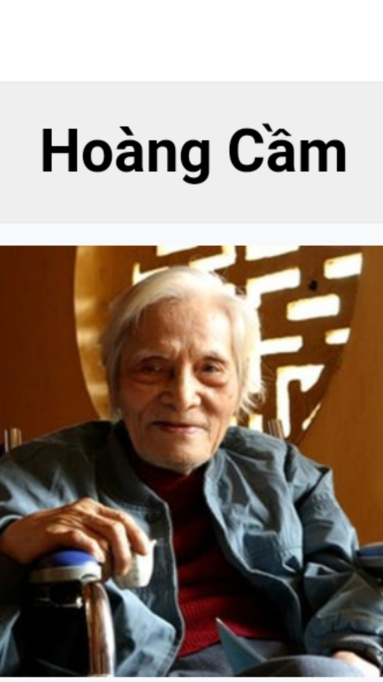
– Nhận xét về sự khác biệt trong phản ứng và cảm xúc của người chị qua các đoạn thơ: Khác với hành trình kiên trì đi tìm kiếm tình yêu, hạnh phúc của “em”, những lần phản ứng của “chị” là rất khác nhau
+ (1): “Chị” chỉ nói đùa (vì biết rằng câu đố mình đưa ra là “bất khả giải”), nhưng “em” lại tin là thật, luôn hi vọng có được tình yêu và không ngừng ra đi tìm kiếm ảo ảnh, ảo vọng.

Slide 8

+ (2): Cả chị và em đều mong tìm được lá Diêu Bông, nhưng mỗi người hình dung về nó theo cách riêng và những chiếc lá em mang về đều không thoả được ước mong của chị.
+ (3): Vì những một lí do nào đó (sự sắp đặt của cha mẹ, sự đưa đẩy của số phận,…), đã đến lúc chị buộc phải đi lấy chồng, không thể trông chờ em mải mê đi tìm lá.

Slide 9
Câu 3: Lá diêu bông vốn không có thực, hình ảnh ấy là một sáng tạo của Hoàng Cầm → Đó là hình ảnh gắn kết mọi sự việc, mọi mối quan hệ, mọi nhân vật vào một câu chuyện và là một biểu tượng đa nghĩa. Có thể hiểu lá diêu bông tượng trưng cho một tình yêu và hạnh phúc lí tưởng mà cả “chị” và “em” đều khát khao tìm kiếm. Khi đối mặt với hiện thực phũ phàng của tuổi trưởng thành và của đời sống hôn nhân, “chị” dần tan vỡ và buông bỏ ảo vọng về tình yêu lí tưởng đó, trong khi chủ thể trữ tình “em” từ chối buông bỏ và dùng cả cuộc đời để tiếp tục bảo vệ tình yêu này, dù có thể không phải dành cho “chị” nữa. → Hành trình đi tìm chiếc lá là hành trình người em tìm kiếm không chỉ tình yêu mà còn là bản ngã của chính mình và với người chị.

Slide 10
văn bản Cuộc gặp gỡ tình cờ
Câu 1: Những sự kiện chính của VB:
– Ô-sê-ki từ biệt cha mẹ, gọi xe về nhà, lòng nàng nặng trĩu nỗi buồn.
– Xe chạy được một lúc, người phu xe đột nhiên xin lỗi và từ chối kéo Ô-sê-ki đi tiếp. Nhưng rồi khi nhận ra những bất ổn mà người khách nữ có thể gặp phải ở một nơi vắng vẻ trong đêm tối, anh ta lại tiếp tục mời khách lên xe.
– Dưới ánh trăng, qua dáng vẻ và giọng nói của phu xe, Ô-sê-ki sửng sốt nhận ra đó là Ku-sa-ka Rô-ku-nô-su-kê, người mà nàng từng gắn bó, yêu thương và khao khát được làm vợ. Rô-ku-nô-su-kê cũng sửng sốt không kém và tự thấy rất xấu hổ về cách hành xử cũng như bộ dạng khốn khổ của mình.

Slide 11
– Trên đoạn đường còn lại, họ đi bộ và trò chuyện cùng nhau. Qua đó, Ô-sê-ki hiểu được tình cảnh sa sút, oái oăm của Rô-ku-nô-su-kê. Cũng có lúc Ô-sê-ki muốn cho anh biết về cuộc sống không hạnh phúc của mình, nhưng lại thôi. Tuy vậy, nàng tỏ ra hết sức cảm thông với tình cảnh khốn khó và nỗi buồn của anh.
– Trước lúc chia tay, Ô-sê-ki gửi biếu Rô-ku-nô-su-kê một ít tiền. Rô-ku-nô-su-kê hiểu và trân trọng tấm lòng nàng. Rồi họ chia tay nhưng có lẽ “cả hai đều nghĩ về nhau và biết rằng họ được chia sẻ nỗi buồn trong đời”.

Slide 12
Câu 2:
– Điểm giống nhau: Có chung một kí ức với những kỉ niệm thơ mộng, đáng nhớ; đều nuôi dưỡng, giữ gìn trong lòng những tình cảm và giấc mộng yêu thương thầm kín; đều phải kết hôn với người mình không yêu từ áp lực của gia đình hoặc hoàn cảnh khách quan; đều mang nặng nỗi buồn về một tình yêu dang dở, hiện tại bất như ý;…
– Điểm khác nhau:
+ Cùng có một hôn nhân không tình yêu, tuy nhiên cách họ đi đến quyết định ấy khác nhau: Ô-sê-ki quyết định kết hôn vì muốn bảo vệ lợi ích của người thân, gia đình, nàng sẵn sàng hi sinh hạnh phúc của chính mình; còn với Rô-ku-nô-su-kê, đó lại là một quyết định sai lầm, vội vã vì nghe theo lời khuyên bảo, thúc giục của người thân.

Slide 13
+ Tuy cùng gánh chịu bất hạnh, buồn khổ, Ô-sê-ki chấp nhận lặng lẽ chịu đựng một mình, không nỡ và cũng không có cơ hội chia sẻ với ai; Rô-ku-nô-su-kê lại có nhiều phản ứng tiêu cực, sa vào cảnh chơi bời dẫn đến sa sút, nghèo khốn, gia đình li tán.
– Cơ sở cảm nhận: Qua lời đối thoại của Rô-ku-nô-su-kê; lời đối thoại và độc thoại nội tâm của Ô-sê-ki; lời kể, bình luận, biểu cảm của người kể chuyện

Slide 14
Câu 3: Nhận xét:
– Tính cách của nhân vật Ô-sê-ki: Bề ngoài tỏ ra lặng lẽ, cam phận nhưng trong ý thức, Ô-sê-ki hiểu thấu nỗi bất hạnh của mình nên luôn trĩu nặng nỗi buồn; là người phụ nữ Nhật Bản truyền thống, hiểu rõ bổn phận, hành xử đúng mực, trân quý tình yêu, mộng ước; nhạy cảm, vị tha, dễ cảm thông chia sẻ tình cảnh bất hạnh, nỗi buồn của người khác, nhưng cũng biết làm chủ hành vi và giới hạn cảm xúc của mình. → Nhận xét: Các nét tính cách trên cho thấy Ô-sê-ki vừa đáng trọng, vừa đáng thương.
– Tính cách của nhân vật Rô-ku-nô-su-kê: Một chàng trai vốn xuất thân khá giả, có tình yêu trong sáng nhưng yếu đuối khi để mất tình yêu, địa vị của mình, càng về sau càng sa sút; một người đàn ông “không giống với người xấu”, nhưng sống buông thả, dễ sa ngã. → Nhận xét: Các nét tính cách trên cho thấy Rô-ku-nô-su-kê vừa đáng thương, vừa đáng trách.

Slide 15
Câu 4: VB Cuộc gặp gỡ tình cờ (trích Đêm mười ba) được sáng tác trong bước chuyển từ trào lưu lãng mạn sang hiện thực của văn học Nhật Bản. Vì thế, VB có sự đan xen giữa các yếu tố của phong cách hiện thực và phong cách lãng mạn. → HS chỉ ra được những biểu hiện của phong cách lãng mạn và hiện thực .

Slide 16

LUYỆN TẬP
Các giá trị được gợi ra từ VB Cuộc gặp gỡ tình cờ

Slide 17
– Giá trị nhận thức: VB giúp bạn đọc hiểu về bộ mặt xã hội, gia đình đương thời, các nhân vật và số phận, tính cách của họ trong bối cảnh ấy; nhận thức về lẽ phải, điều tốt, xấu, cách hành xử phù hợp trong đời sống;…
– Giá trị giáo dục: VB đánh thức lòng nhân ái, cảm thông với số phận, cảm xúc,… của con người.
– Giá trị thẩm mĩ: VB mang đến cho người đọc những rung động, tình cảm phù hợp trước cái đẹp trong cách hành xử, suy nghĩ của con người và cái đẹp của một truyện ngắn.

Slide 18

THANH PHƯƠNG
THỰC HIỆN

